Slide 1
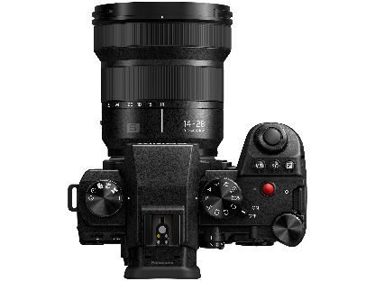
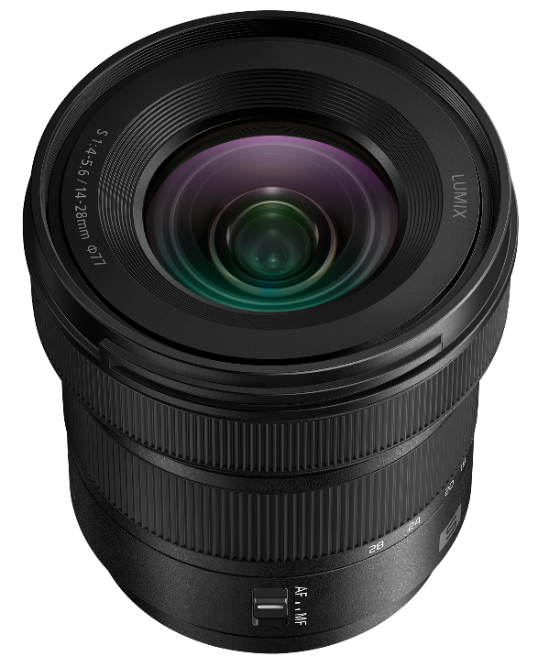
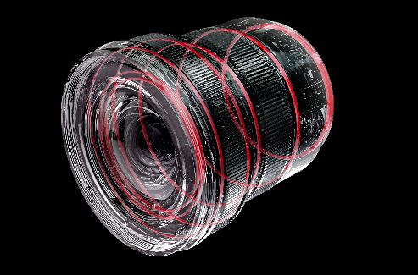
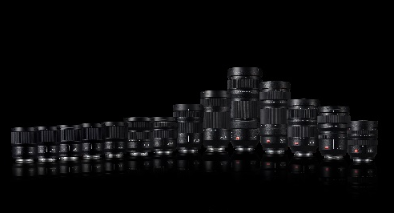


Obiettivo zoom grandangolare compatto
R1428E
LUMIX S 14-28 mm F4-5.6 MACRO è un obiettivo zoom ultragrandangolare conveniente, ideale per ritratti espressivi, ma anche per catturare per intero paesaggi ed elementi architettonici. A questo si aggiunge una funzione macro con una distanza minima di messa a fuoco ridotta per dettagli suggestivi.
Nonostante le dimensioni compatte e un peso contenuto (ca. 345 g), questo obiettivo offre una funzione macro da 0,25x (a 14 mm) a 0,5x (a 28 mm). Inoltre, la distanza minima di messa a fuoco di soli 15 centimetri su tutto lo zoom permette di catturare immagini da vicino con uno splendido effetto Bokeh.
LUMIX S 14-28 mm F4-5.6 MACRO mette a fuoco in modo rapido e silenzioso e interagisce fluidamente con il sistema AF ad alta precisione della fotocamera. Altre caratteristiche sono riprese video eccellenti e funzionalità professionali come una gestione dell’otturatore a microincrementi per variare delicatamente l’esposizione e un meccanismo che sopprime l’effetto chiamato “focus breathing”.
Grazie alla sua struttura resistente e protetta contro polveri e schizzi, questo zoom ultragrandangolare si adatta anche all’utilizzo in condizioni estreme.
Obiettivo zoom grandangolare Lumix S
14-28 mm / F4-5.6 MACRO
S-R1428E
EAN 5025232942879
Voce di tariffa doganale 90021100900
Provenienza: Cina (CN)
Dimensioni confezione: n/d
Zoom grandangolare – impiego versatile per ritratti, paesaggi e architettura.
Funzione macro – distanza minima di messa a fuoco di soli 15 centimetri su tutto lo zoom per fotografare da vicino.
Qualità elevata – risoluzione elevata nell’area a fuoco e Bokeh di qualità nella parte in secondo piano.
Riprese video di prima qualità – autofocus silenzioso e Focus Breathing ridotto al minimo.
Resistenza – alla polvere, agli schizzi d’acqua e al freddo.
Compatto e leggero – lungo soltanto 9 cm per 345 g di peso.

Slide 2
S-R1428E
COMPATIBILITÀ | L-Mount
LUNGHEZZA FOCALE | 14-28 mm
APERTURA | F4.0 (grandangolo) - 5.6 (teleobiettivo)
APERTURA MINIMA | F22
ANGOLO DI VISIONE DIAGONALE | 114° (grandangolo) - 75° (teleobiettivo)
TIPO DI DIAFRAMMA | 7 lamelle / con apertura circolare
DISTANZA MINIMA | 0,15 m
SCALA DELL’IMMAGINE | 0,5x (a 28 mm)
STRUTTURA DELL’OBIETTIVO | 14 elementi in 10 gruppi (3 lenti asf., 1 ED asf., 1 UHR, 3 ED)
PROTEZIONE CONTRO POLVERE/FREDDO/SCHIZZI | Sì / Sì / Sì (da -10 °C a 40 °C)​
DIAMETRO DEL FILTRO | 77 mm
DIMENSIONI | 90 × 84 mm
PESO | circa 345 g
ACCESSORI STANDARD | Coperchio anteriore e posteriore, paraluce
Per ulteriori informazioni: www.panasonic.ch
Con riserva di modifiche tecniche. Il peso e le dimensioni sono dati indicativi. Aggiornato a: 01 / 2023

